Slide 1
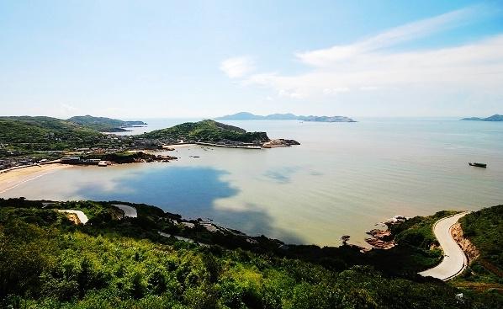

AEM WEEKEND SHARING
AEM周末分享
第 215 期
放飞心儿去旅行

Slide 2
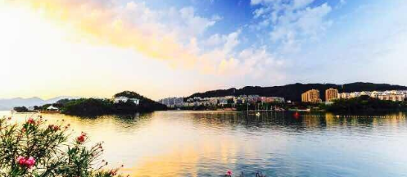
AEM WEEKEND SHARING
真正的旅行，从来不是一堆照片的堆砌和满足内心小小的虚荣，正因如此，旅行并不仅仅是去看风景，更难得的是旅行之前的期待、旅行进行时的感动和旅行归来时的回味无穷。

Slide 3
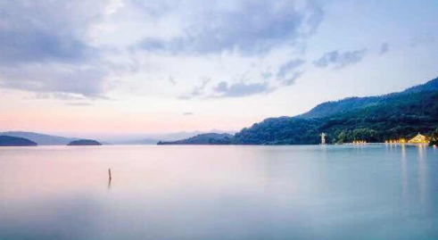
AEM WEEKEND SHARING
旅行，是一种心态，一种对山川流水和瑰丽文化的痴迷。

Slide 4
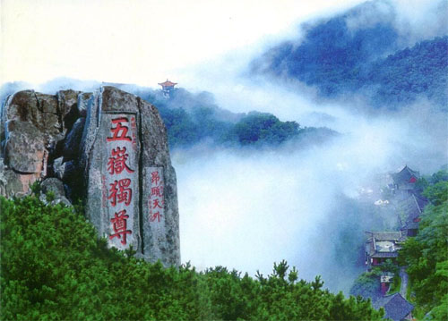
AEM WEEKEND SHARING
“天门一长啸，万里清风来”，曾爬过气势磅礴的泰山，在玉皇顶上感受过云与天的苍茫浩淼；“泺水发源天下无，平地涌出白玉壶”，曾亲临天下第一泉，一池幽深，望断来时路；“最喜晚凉风月好，紫荷香里听泉声”。

Slide 5
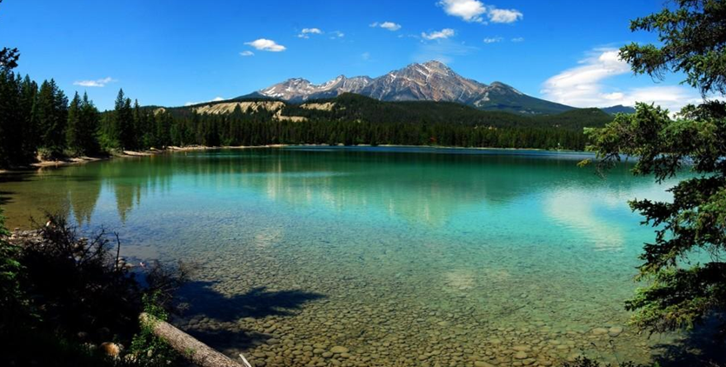
AEM WEEKEND SHARING
曾泛舟游于大明湖畔，一任烟波浩渺，夕阳下，湖光潋滟，一香沉醉千柄荷；“红瓦绿树，海天山城”，曾亲抵青岛，于晨昏之间远眺浩瀚黄海，四面来风，尘虑尽消，一朝挥别“石老人”，沧桑历尽，多少岁月亦折腰……

Slide 6
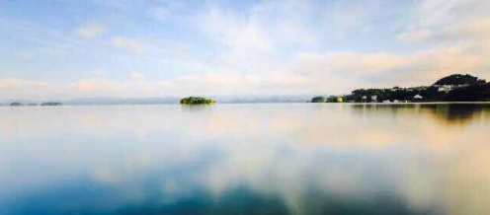
AEM WEEKEND SHARING
旅行，是一种心境，一种对行走在路上的梦想的追求。
旅行之人，常喜生活于别处，千万里江山走遍，风景这边独好。

Slide 7
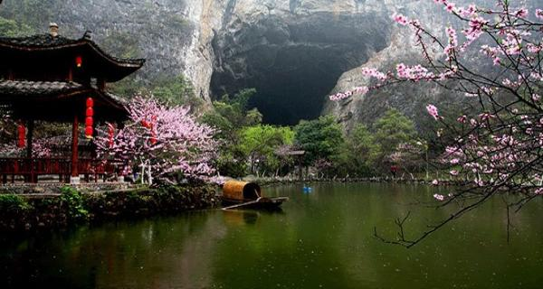
AEM WEEKEND SHARING
诚然，独乐乐不如众乐乐。桃花源深处，大可呼朋引伴，或邀知己二三，或与爱人携手同行，亦或一人暴走一城，从此与旅行箱结盟。从一座城到另一座城，从你的城到他的城，又或者从城市入乡野，从乡野入倾城，行走在路上，谁说归途不是一场特别的旅行？

Slide 8
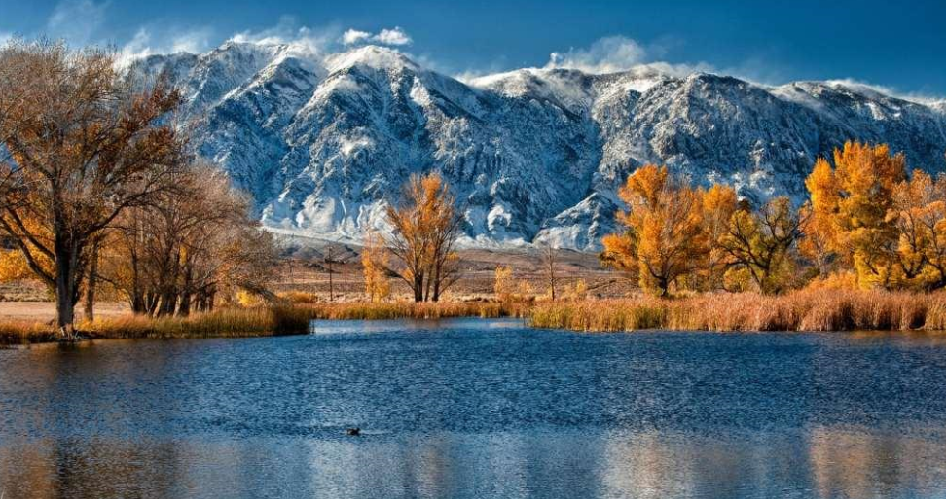
AEM WEEKEND SHARING
旅行，是一种心情，一种对点滴生活细致入微的感受。
时间染指，太多的红尘纷扰无时无刻不在侵蚀着我们的灵魂，这一种被称作“生活”的东西一直紧紧地把心包裹，往事如影随形。

Slide 9
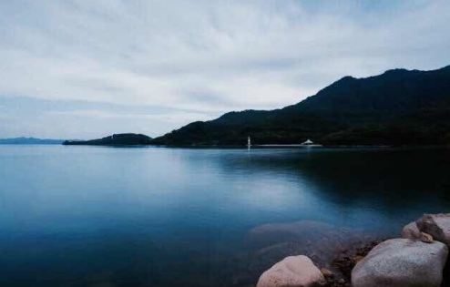
AEM WEEKEND SHARING
诚然，盲目的旅行常常会带来无聊和疲惫，世上没有不美丽的风景，只有不美丽的心情。生活中，有许许多多的旅行者，怀揣着各种各样的目的去旅行，也有相当多的一部分人，选择老老实实地窝在家里，不出门，亦不问去留。

Slide 10
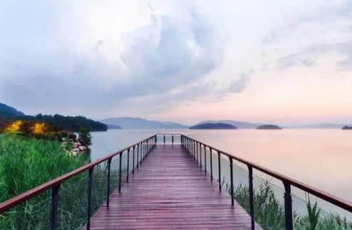
AEM WEEKEND SHARING
事实上，旅行无处不在，眼嘴手脚背叛不了我们的头脑，也瓦解不了我们的意志。不论是细水长流，还是走马观花，因为快乐，所以旅行。
旅行，是一种心愿，一种由未知而引发的美好憧憬。

Slide 11
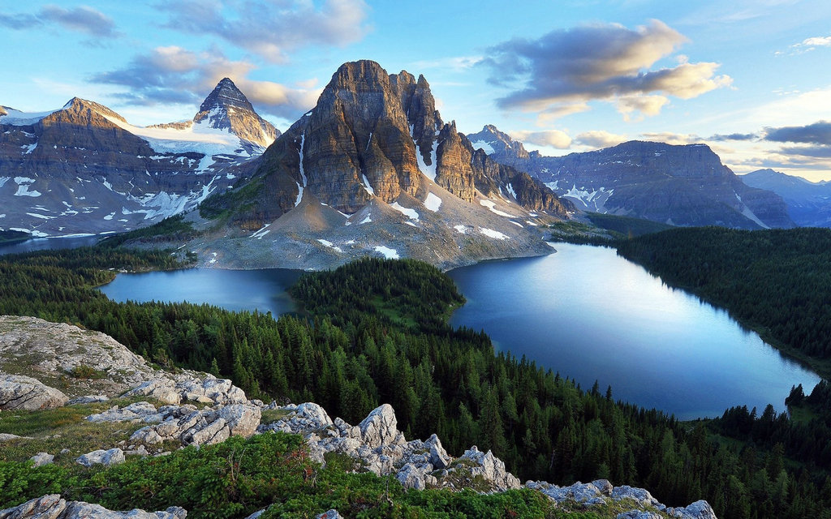
AEM WEEKEND SHARING
旅行终究只是旅行。
纵使一生仗剑走天涯，驰骋疆野无数，揽尽繁华，那又如何？此岸悠悠，彼岸悠悠，也许，我们就停在此岸看上那么几亿年，那么彼岸就成了此岸。穷尽一生，生命里能有多少次旅行？游走，或者不必游走，我们追求的不过是源自真我的那种喜悦、宁静与和平。

Slide 12
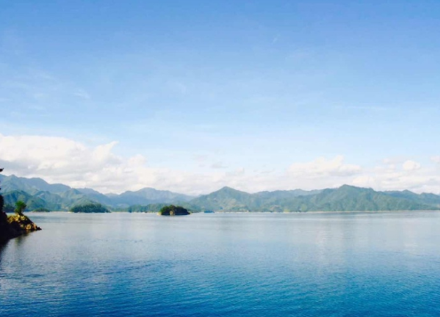
AEM WEEKEND SHARING
的确，我们走得再多，走得再远，旅行终有结束的那一天，我们还是要面对最初离开的那一片风景。若无法用全新的眼光看待自己曾经最想离开的地方，人生便恍若一个牢不可破的囚笼，那旅行还有什么意义可言呢？
旅行，是一种享受，一种对当下幸福生活的把握。

Slide 13
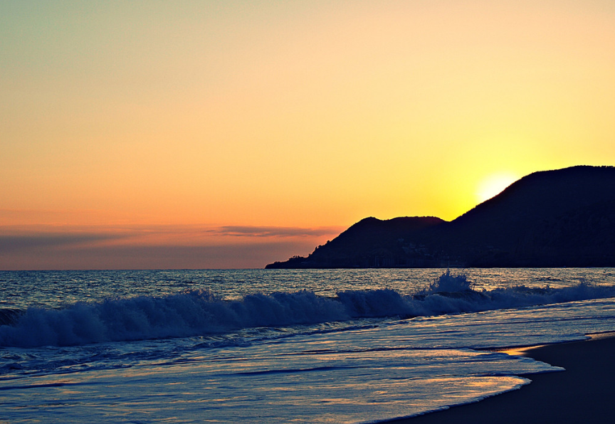
AEM WEEKEND SHARING
抛开喧哗世界，卸下肩上繁忙琐事，理好衣物，打起背囊，放飞心情，出门去旅行。
享受同一片蓝天，享受同一片树林，享受同一溪流水，在这里，你可以尽情饱览山水风情画卷，在这里，你可以倾听大地的心跳、海浪的狂啸，在这里，你可以纵览云山雾海，在这里，你可以尝遍各种风味美食小吃。

Slide 14
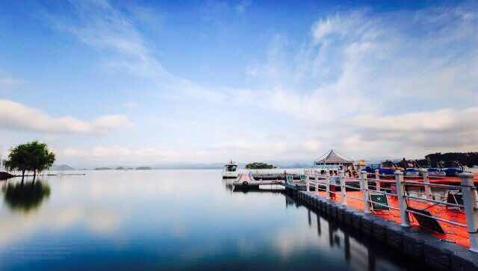
AEM WEEKEND SHARING
每一处美景都是一处绝佳去处，每一座城市都会让你流连忘返。美丽的景色会让你的灵魂不可抑制的震撼，诱人的风光会让你心灵一次又一次的涤荡，净化了自己的灵魂，沉淀下那浮躁的心。

Slide 15
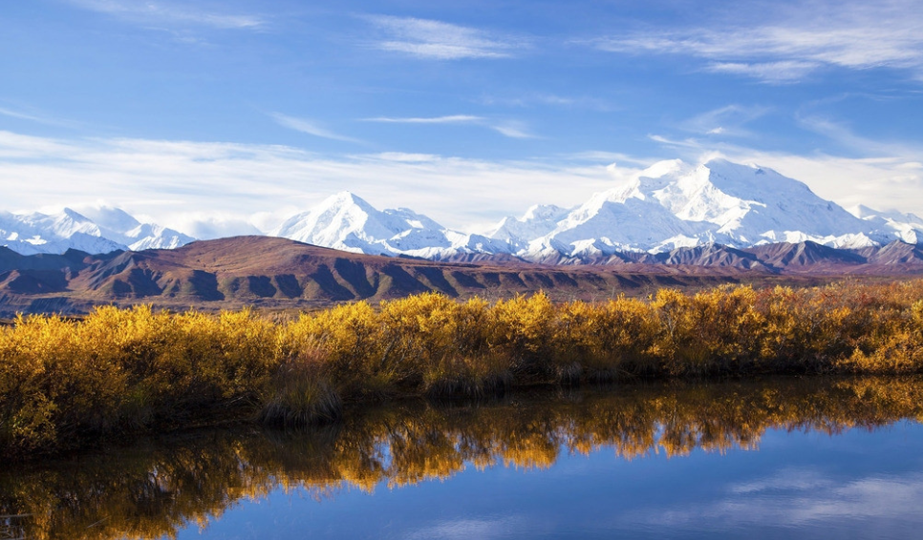
AEM WEEKEND SHARING
脚下湿而不滑的青石板，间或有小桥流水、鸟儿婉转轻鸣清晰地传来，飘忽期间，真是恍若隔世，流水的灵性，花儿的艳美，山势的挺拔，树木的翠绿，放飞心儿吧，让心儿永驻这大自然的唯美之中。

Slide 16
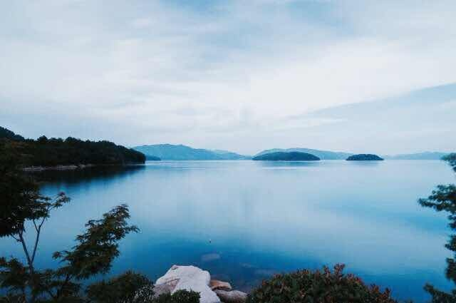
AEM WEEKEND SHARING
旅行在路上，怡然自得的是心境，洒脱自在的是人生。

Slide 17
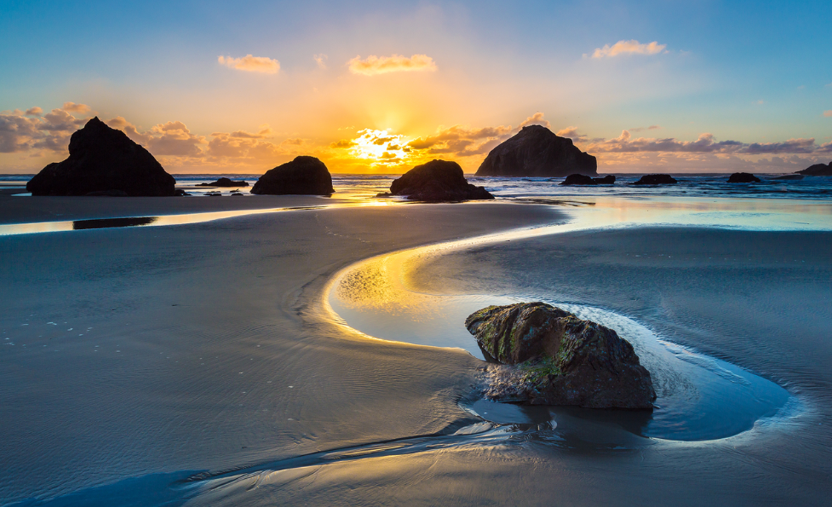
AEM WEEKEND SHARING
周末愉快！
共创 共进 共赢 共享
AEM科技人力资源部

